Slide 1

TRƯỜNG ĐẠI HỌC SƯ PHẠM KỸ THUẬT TP. HỒ CHÍ MINH
KHOA ĐIỆN - ĐIỆN TỬ
BỘ MÔN KĨ THUẬT MÁY TÍNH
ĐỒ ÁN MÔN HỌC 1
KHÓA CỬA ĐIỆN TỬ SỬ DỤNG MÃ BẢO MẬT VÀ RFID
GVHD : ThS. Trần Thị Quỳnh Như
SVTH : Nguyễn Quang Bình – 20119063
Phan Hoàng Phúc – 20119088

Slide 2
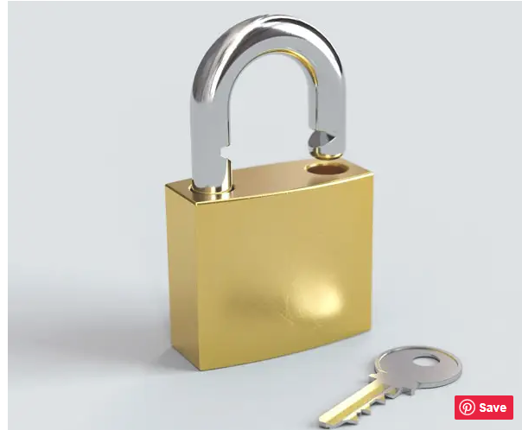
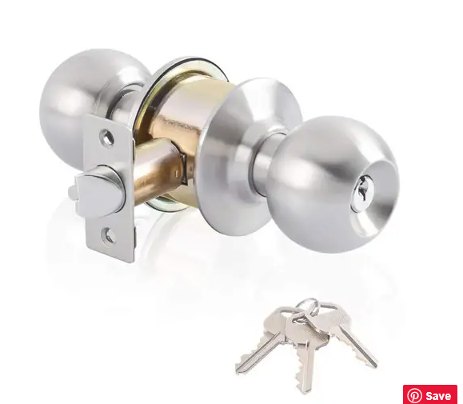
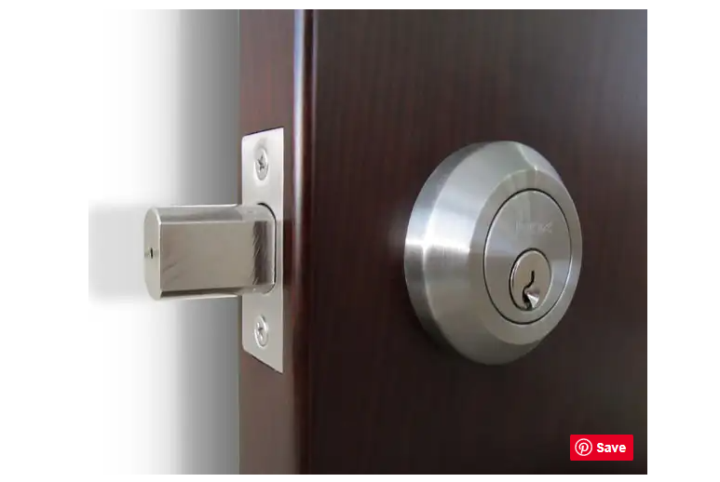
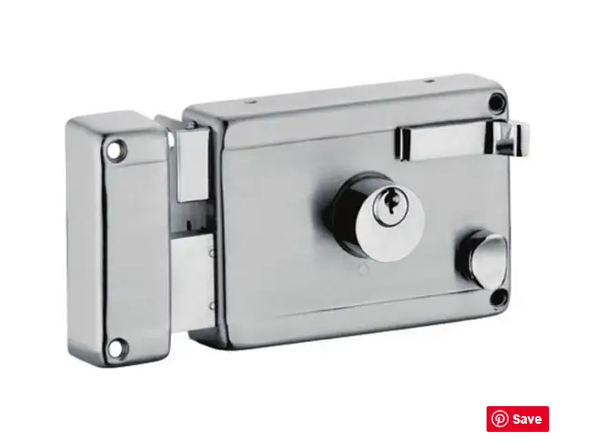
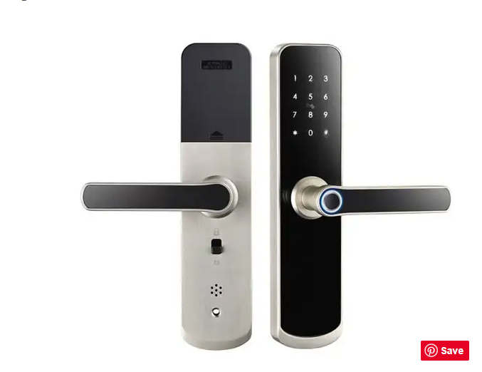
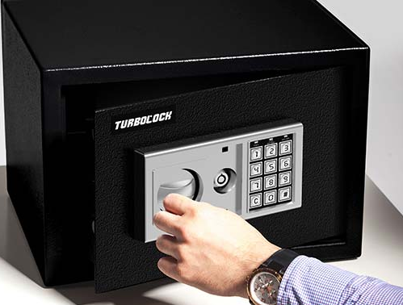

Slide 3




1. Đặt vấn đề , giải quyết
Ổ khóa là những vật dụng hữu dụng và cần thiết cho mỗi gia đình
Giảm thiểu tỉ lệ trộm cắp thành công
Ổ khóa cơ học sử dụng chìa khóa
Dễ bị đánh mất
Tốn thời gian trong việc làm lại
Tạo ra ổ khóa sử dụng mật khẩu hoặc quét thẻ tiện trong việc ghi nhớ

Slide 4
2. Tổng quan lý thuyết

Slide 5
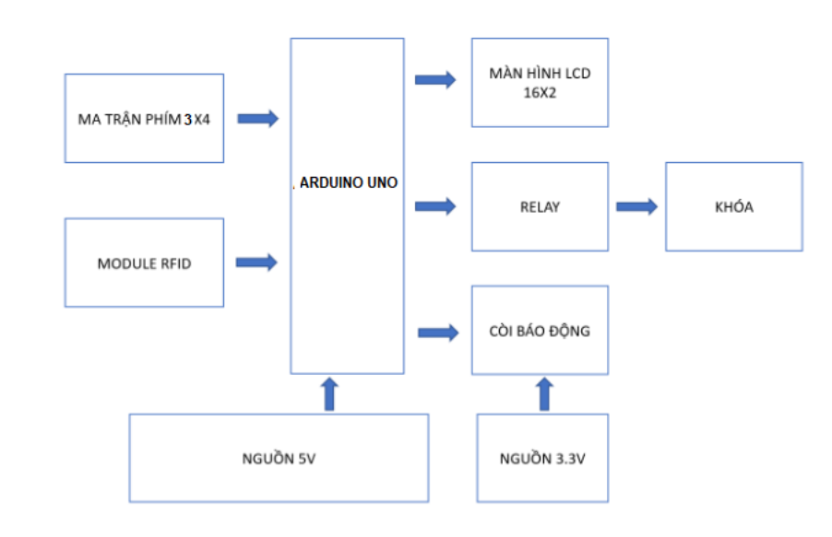
Sơ đồ khối

Slide 6
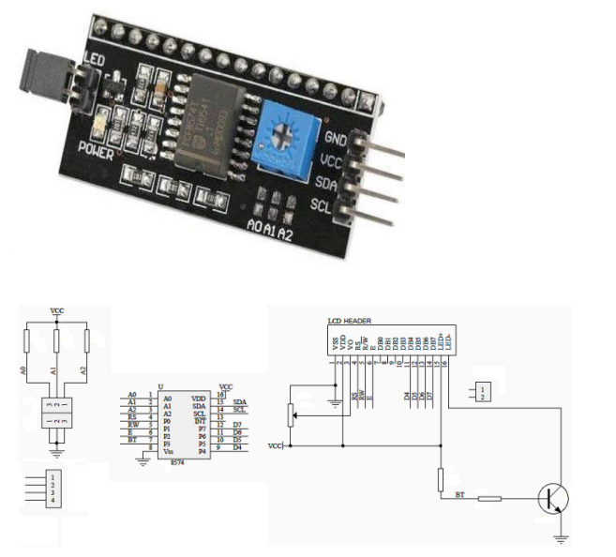
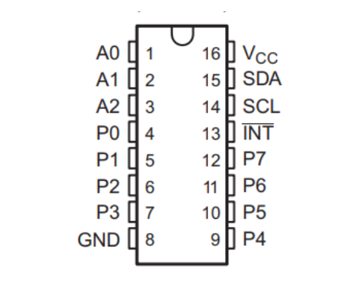
Module chuyển đổi I2C
▪ P0 đến P7 là các chân đầu vào/đầu ra của PCF8574, tương ứng với 8 chân I/O mở rộng.
▪ SDA và SCL là các chân dữ liệu và xung clock của giao tiếp I2C.
▪ A2, A1, A0 là các chân địa chỉ để định địa chỉ I2C của PCF8574, cho phép kết nối nhiều PCF8574 cùng lúc trên cùng một dòng I2C.
▪ VCC là nguồn cấp 5V, GND là đất

Slide 7
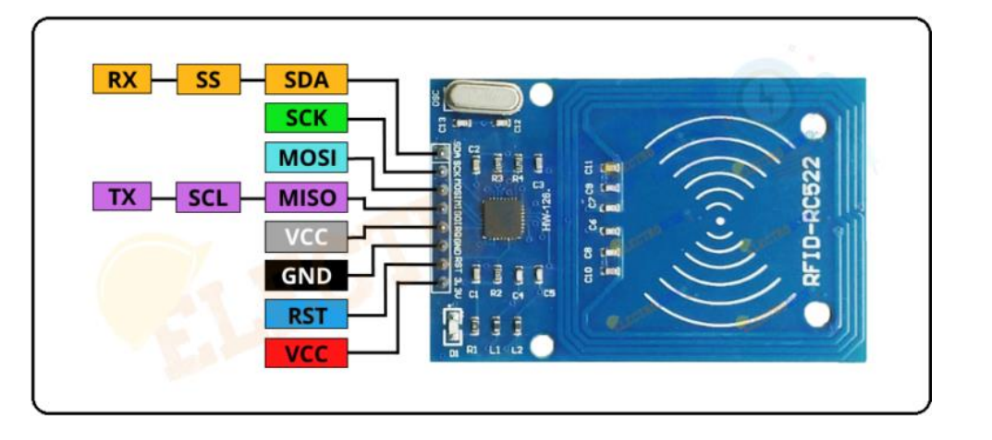
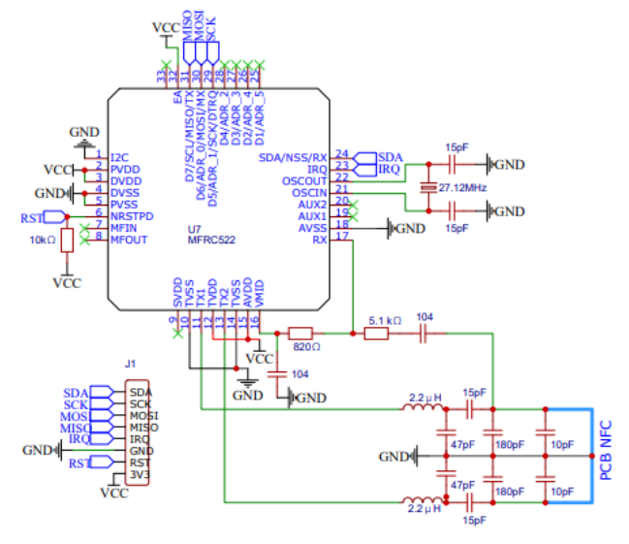
Module đọc/ghi RFID
Mô-đun đọc/ghi RFID RC522 bao gồm 3 thành phần chính, đó là vi mạch MFRC522, dao động tinh thể 27.12 MHz và ăng-ten .
Chuẩn giao thức ISO / IEC 14443.
MFRC522 hoạt động ở tần số 13.46MHz .
Phạm vi hoạt động 50mm tùy thuộc vào kích thước và điều chỉnh của ăng-ten.
Hỗ trợ giao tiếp SPI, I2C, UART.

Slide 8
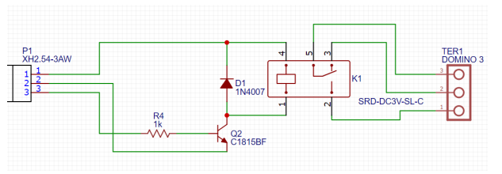
Module relay
Hoạt động ở điện áp 5 V
Tích cực mức thấp

Slide 9
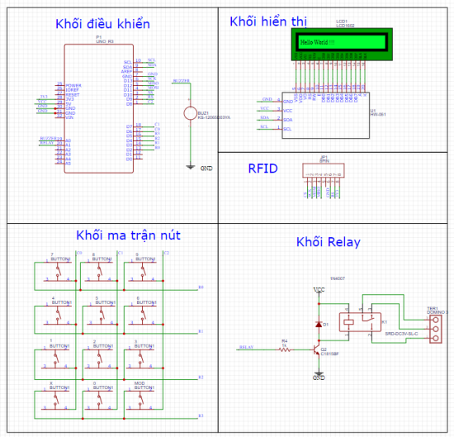
Sơ đồ mạch điện khóa điện tử

Slide 10
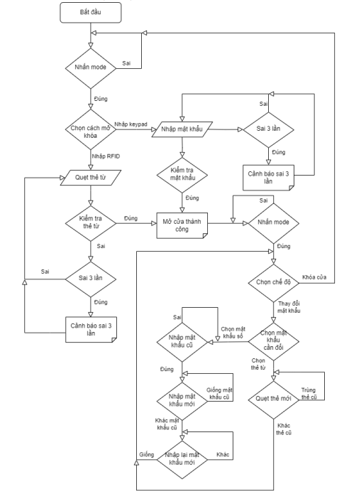
Lưu đồ thuật toán

Slide 11
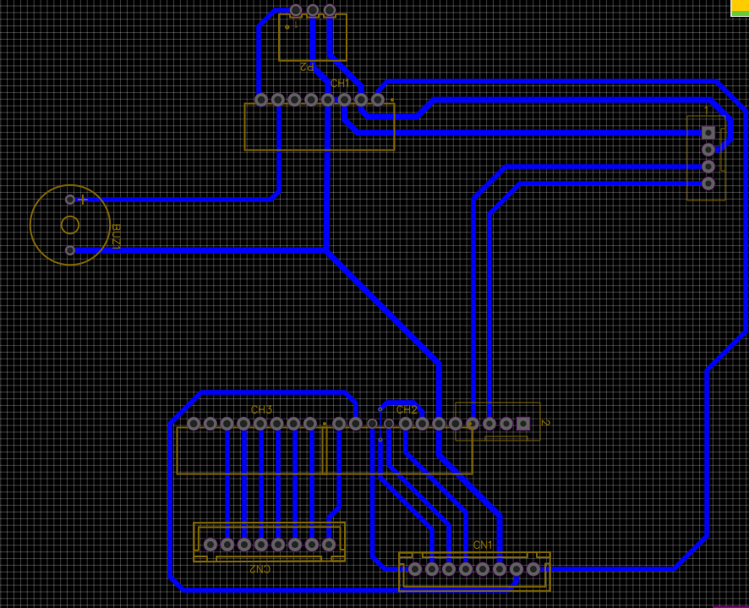
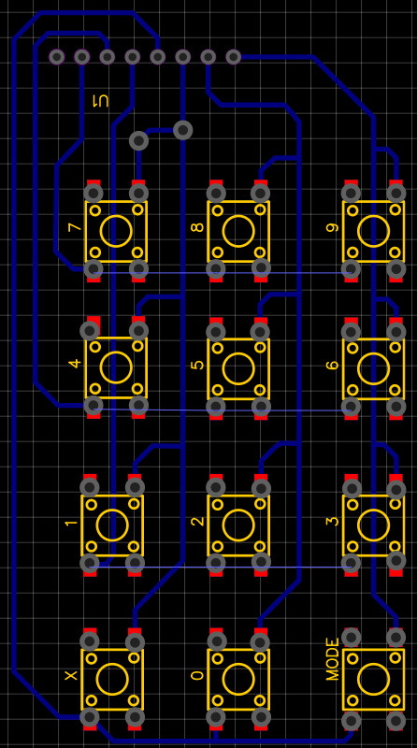
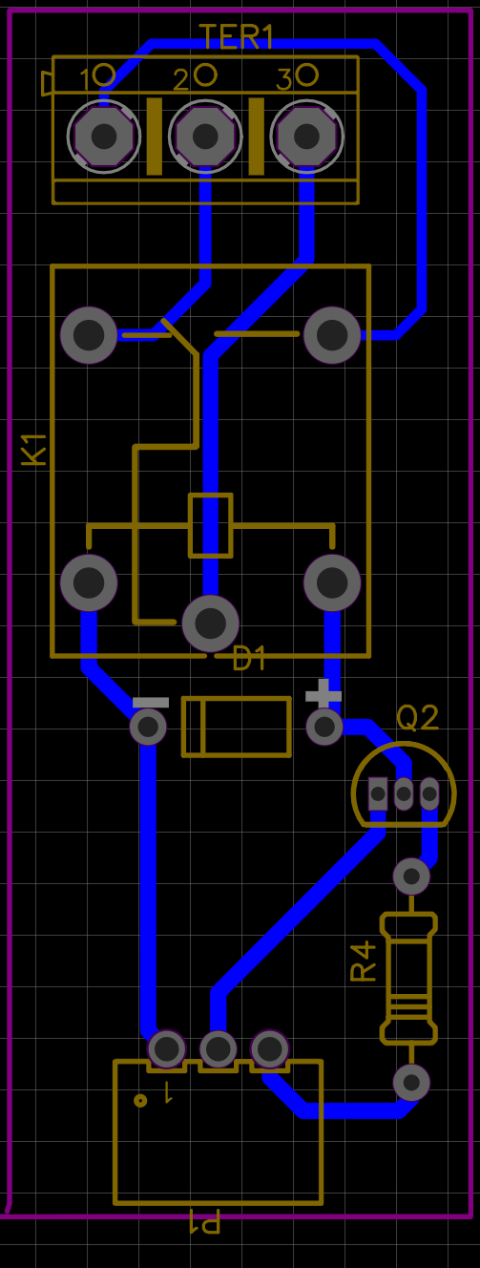
Mạch chính
Relay
Ma trận nút

Slide 12
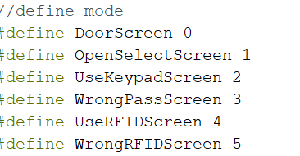
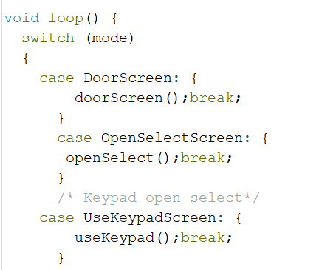
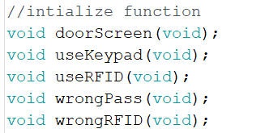
3. Giải thuật
Tạo menu hiển thị LCD
Khởi tạo các giá trị của các chế độ tương ứng
Trong vòng lặp tìm chế độ đang chọn để hiển thị
Khởi tạo các giá trị của các hàm hiển thị tương ứng

Slide 13
4. Ưu điểm và hạn chế
Ưu điểm
Hạn chế
Dễ dàng sử dụng
Bảo mật nhiều lớp hơn các loại khóa thông thường
Dễ dàng thay đổi mật khẩu
Dễ dàng phát triển và tích hợp các tính năng mới
Về phần mềm còn vài tính năng chưa được thực hiện :
Kiểm soát thời gian truy cập khóa
Hệ thống quản lý người dùng từ xa
Thêm thẻ cho người dùng ….
Về phần cứng :
Đồ án được thiết kế còn sơ sài
Chưa đảm bảo tính chắc chắn.
Chưa thiết kế Khối pin dự phòng trường hợp bị mất điện.

Slide 14
5. Hướng phát triển trong điều kiện lý tưởng
Thay thế các phím , màn hình bằng màn hình cảm ứng
Thêm tính năng reset về mặc định
Phát triển thêm các tính năng như nhận diện khuôn mặt , mở khóa bằng vân tay, …
Phòng trường hợp mất điện : Thêm mở khóa vật lý , thêm xạc bằng usb bên ngoài cho khóa, ….

